Slide 1
لنشاهد الفيديو

Slide 2
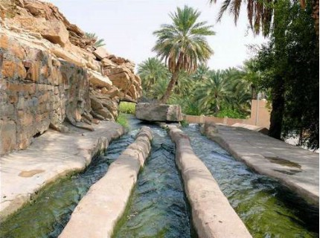
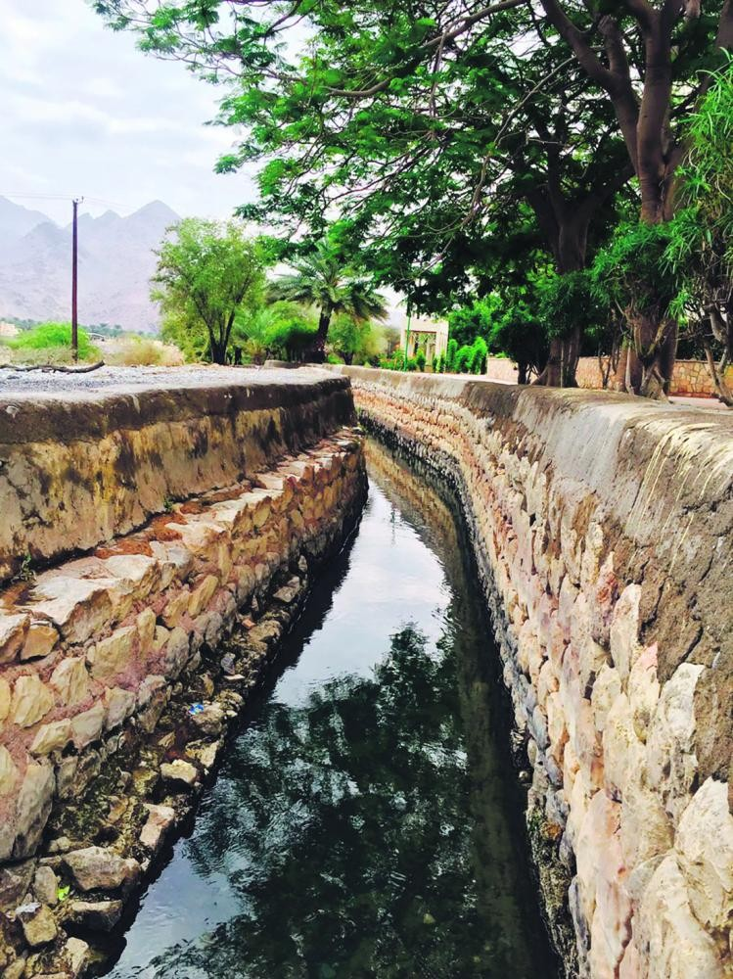

Slide 3
عنوان الدرس
الفلج ونمو المدن والقرى

Slide 4
اقرأ معي أهم ما يتوقع أن تحصل عليه من معارف ومهارات
نواتج التعلم
تحدد خصائص العصر الحديدي.
تشرح استخدام الفلج.
تصف الهيكل والتقنية المستخدمة في الإفلاج.
تتعرف على أكبر التحالفات القبلية في الإمارات وتأثيرها على نظام الحكم.
تعدد خصائص منازل العصر الحديدي في منطقة الإمارات.

Slide 5
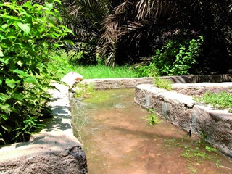
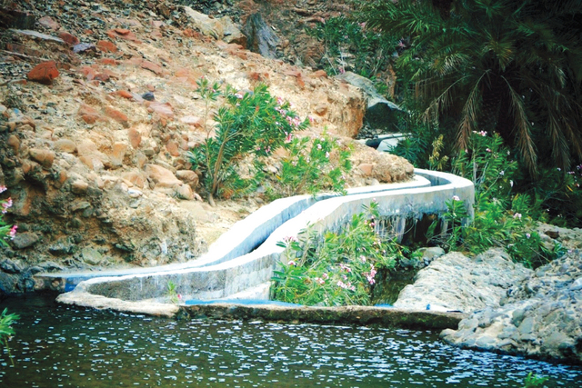
مخطط الدرس
أولاً :العصر الحديدي وتأثيراته
ثانيًا : الفلج وأهمية المياه في دولة الإمارات العربية المتحدة
ثالثًا : نمو المدن والواحات في منطقة الإمارات

Slide 6
أولاً :العصر الحديدي وتأثيراته
أقرأ المقدمة في صفحة 52 من كتابك المدرسي، بالإضافة إلى المعلومات التالية عن الحديد والعصر الحديدي، ثم أجيبي عن الأسئلة التالية له
أجيبي عن الأسئلة الآتية المهمة 1
1- حددي الفترة ” قبل العصر المشترك” ( ق.م ) التي تم اعتبارها ( العصر الحديدي )؟
300 – 1300 قبل الميلاد.
2- يرتبط العصر الحديدي بتواريخ مختلفة لأجزاء مختلفة من العالم. على سبيل المثال، يقال إنه بدأ في الصين متأخرًا أكثر من أوروبا وأفريقيا والشرق الأوسط. في عصرنا الحديث ، هل تظن أن اكتشاف معادن أو تكنولوجيا جديدة مفيدة سيشمل فترات زمنية طويلة من الاستخدام في أجزاء مختلفة من العالم؟ اشرحي اجابتك.
على الأرجح لا . لأن العالم معولم الآن مع اتصال وتفاعل راسخين بين أماكن مختلفة.

Slide 7
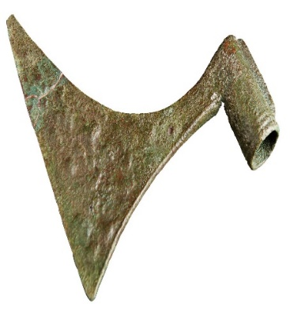
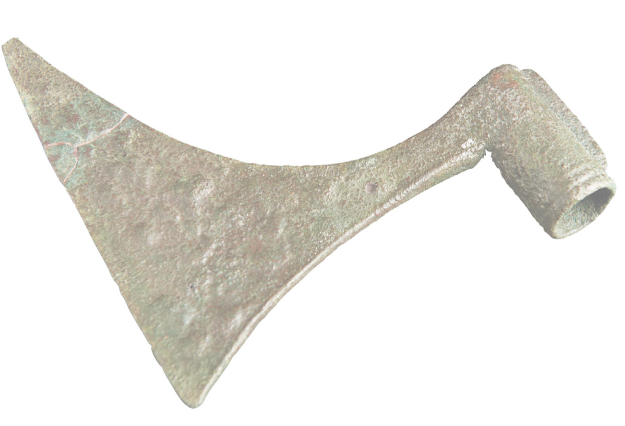
أولاً :العصر الحديدي وتأثيراته
أقرأ المقدمة في صفحة 52 من كتابك المدرسي، بالإضافة إلى المعلومات التالية عن الحديد والعصر الحديدي، ثم أجيبي عن الأسئلة التالية له
أجيبي عن الأسئلة الآتية المهمة 1
3- اكتبي حدثًا هامًا – متعلق بالتكنولوجيا – حدث في دولة الإمارات العربية المتحدة خلال العصر الحديدي.
استخدام الناس تقنيات حرفية جديدة اكتشفوا أيضا طرقاً جديدة للحصول على الماء
4- اكتبي كلمة مقترنة بكلمة « حديد ».
حديدي
5- فكري في كيفية تصنيف المعادن على نطاق واسع. ماذا تعني طريقة التصنيف فيما يتعلق بالحديد؟
يتم تصنيف المعادن على نطاق واسع على أنها حديدية وغير حديدية هذا يعني أن وجود الحديد
يلعب دوراً هاماً في تصنيف المعادن.
6- ماذا تفهمي من اكتشاف خرزات الحديد في « جرزا »عن أهمية الحديد بالنسبة للأشخاص الذين سكنوا تلك المنطقة في ذلك الوقت؟
ثم أدون أجابتي على البادلت
كان من الواضح أن الحديد يعتبر مادة ثمينة أو مهمة. ويحتمل أيضاً أن يكون رمزاً للمكانة.

Slide 8
أولاً :العصر الحديدي وتأثيراته
أقرأ المقدمة في صفحة 52 من كتابك المدرسي، بالإضافة إلى المعلومات التالية عن الحديد والعصر الحديدي، ثم أجيبي عن الأسئلة التالية له
أجيبي عن الأسئلة الآتية المهمة 1
8-اذكري اختلافًا واحدًا هامًا بين النحاس والبرونز والحديد، من حيث توفرهما وتوزيعهما كموارد طبيعية
النحاس والبرونز غير موجودان بكثرة في جميع انحاء الأرض مثل ما هو الحديد. فما يعني أن توفرهما
سيكون محدوداً مقارنة بالحديد
9- أدرجي صناعتين، أو جوانب من المجتمع، كانت الأكثر تأثيرًا بالتقدم في العصر الحديدي
الزراعة - الحرب
10- ما هي الطرائق التي يؤثر بها توفر الحديد وتوزيعه على التنظيم الاجتماعي والقوة، في أجزاء من العالم تأثرت بشكل كبير في العصر الحديدي؟
أمكن لعدد أكبر من الناس الوصول إلى المعادن لا ستخدامة في الأدوات والأسلحة وهذا يعني أن هياكل السلطة التي ربما تكون
قد سيطرت على الموارد وفقاً لتوفرها قد تم تفكيكها

Slide 9
ثانياً : الفلج وأهمية المياه في دولة الإمارات العربية المتحدة
كان الفلج ابتكارًا مهمًا لتوفير إمدادات مياه في دولة الإمارات العربية المتحدة. سننظر الآن في أهمية الفلج بمزيد من التفصيل
الفلج
أقرأ المعلومات الواردة تحت عنوان ( الفلج ) في الصفحات من 52 إلى 54 في الكتاب المدرسي
ثم أكملي الجمل التالية عن طريق ملء الكلمة الصحيحة في كل حالة. تم توفير قائمة العبارات لك للعمل بها

Slide 10
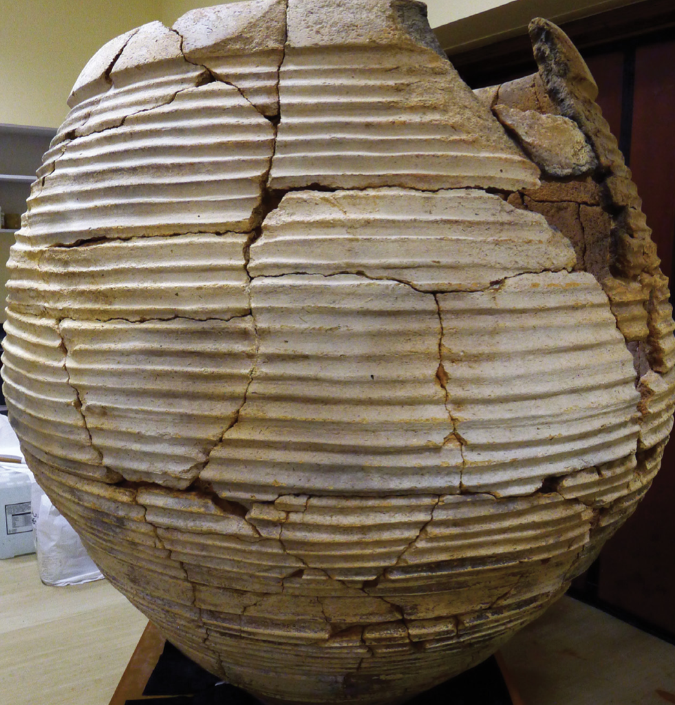
العصر الحديدي التكنولوجيا دليل جاف
انخفض علماء الآثار المستوطنات تحت الأرض
الزراعة التجارة الأفلاج العين
القرى ابتكار المناخ أكثر عمقاً
العصر الحديدي
علماء الآثار
السؤال المهم الذي سأله................. حول منطقة الإمارات خلال .................... كان حول السبب في أن الكثير من ............... والمدن كانت تنمو على ما يبدو في ذلك الوقت. كانت إحدى الأفكار هي أن زيادة .................مع شعوب أخرى حول الخليج العربي أدت إلى زيادة المستوطنات في عدد السكان والحجم.
في نهاية المطاف أصبح من الواضح أن ................ المستخدمة لبناء الأفلاج كانت السبب في نمو ................ ويبين .................. الأثري أنه يبدو أن أقدم فلج قد بني في ............... كان السبب المنطقي الذي أعطي لاحتمال أن سكان منطقة الإمارات قد بنوا............... هو أنهم تأقلموا للبقاء في مناخ ..............وكان لديهم معرفة حول مصادر المياه..............
حدث هام أدى على الأرجح إلى .............. الفلج وقد كان التغير في ............. الذي حدث حول 1000 ق.م . عندما .......... هطول الأمطار. ثم بناء الأفلاج لأن الناس في ذلك الوقت كانوا بحاجة للوصول إلى المياه الجوفية من مناطق ................... تحت الأرض.
أحد جوانب الحياة التي تأثرت بشكل إيجابي من الفلج كان ..................
التجارة
القرى
المستوطنات
التقنيات
العين
الأدلة
جاف
الافلاج
الجوفية
المناخ
ابتكار
انخفض
أكثر عمقًا
الزراعة

Slide 11
وقفه تكنولوجية
استراحة تراثية
ابحث عن صورة الخرس وانزليها على المقرر الأسرع لها درجة إضافية

Slide 12
كيف تم بناء الفلج
ثانياً : الفلج وأهمية المياه في دولة الإمارات العربية المتحدة
لقد تعلمت عن أهمية الفلج في أسلوب حياة الناس في دولة الإمارات العربية المتحدة ، وخاصة عندما واجهوا تغير المناخ. الأن سوف تفكر في كيفية بناء الأفلاج بالفعل
أقرئي الجمل التالية، واكتبيها بالترتيب الأكثر منطقية، لوصف التقنية المستخدمة لبناء الفلج
المناطق التي ستستخدم فيها المياه لأغراض الري، تبنى قنوات أصغر لتنتشر من القناة الرئيسة، مما يسمح للمياه بالوصول إلى الحدائق الفردية أو المناطق المزروعة
5
بعض القنوات تمتد على طول سطح الأرض، مما يسمح بنقل المياه إلى حيث كانت هناك حاجة إليها.
6
1
يتم حفر « بئر الأم » أو بئر رئيس في أعمال سطح الأرض للوصول إلى إمدادات المياه الجوفية، من أعلى نقطة من المنطقة التي سيوفر فيها الماء في النهاية.
يعتمد تدفق وسرعة تدفق المياه الجاذبية. يتدفق الماء من أعلى نقطة إلى أدنى نقطة في التضاريس
4
تبنى قنوات طويلة أفقيًا تحت الأرض، بالقرب من المياه الجوفية أو طبقة المياه الجوفية، مما يؤدي إلى تدفق المياه من البئر الرئيس إلى المناطق التي تحتاج إلى الماء.
2
تم بناء الأعمدة من سطح الأرض إلى مستوى القناة الرئيسة كل خمسين متر ( أو أكثر ) كان هذا بحيث يمكن تنظيف أو صيانة القنوات إذا لزم الأمر.
3

Slide 13
ثالثًا : نمو المدن والواحات في منطقة الإمارات
اقرئي المعلومات الواردة في الصفحات من 54 إلى 50 ، من العنوان ( المدن والواحات الناشئة ) إلى نهاية الفقرة الأولى في الصفحة 56. ثم أجيبي عن الأسئلة الآتية:
1- ما هو الدليل الأكثر وضوحًا على أن الفلج أثر على الحياة في منطقة الإمارات ؟
حوالى 1000 سنة ق.م تم تطوير قرى و بلدات جدية في المناطق الداخلية من المنطقة.
2- فكر فيما تعلمته سابقًا عن بنية الأفلاج. كيف تعتقد أن موقع جبال « الحجر» قد يكون متصلاً بنجاح الأفلاج؟
ربما كان شيئا له علاقة بالتدرج، الجبال أعلى من الأرض المحيطة هذا يعنى أنه هناك تدرجاً بالأرض من الأرض المرتفعة إلى الأرض السفلى ، التدرج ضروري لتدفق الماء وقد يكون هذا قد ساهم في فعالية الافلاج في نقل المياه حيث كانت حاجة إليها .
3- قم بتسمية أحد المواقع الأثرية الهامة التي كشفت عن أدلة حول المستوطنات البشرية في الماضي؟
هيلي
4- ما هي الأدلة التي تشير إلى أن الناس كانوا يزرعون ويخزنون الحبوب في ذلك الوقت؟
تظهر بقايا المنازل في الحفريات أنه كانت هناك غرف منفصلة قد تكون واحدة منها قد استخدمت للتخزين بما في ذلك الحبوب ربما فضلاً عن الأدوات المنزلية الأخرى..

Slide 14
على بوابة التعليم الذكي LMS
ثالثًا : نمو المدن والواحات في منطقة الإمارات
اقرئي المعلومات الواردة في الصفحات من 54 إلى 50 ، من العنوان ( المدن والواحات الناشئة ) إلى نهاية الفقرة الأولى في الصفحة 56. ثم أجيبي عن الأسئلة الآتية:
5- لماذا دامت بقايا المنازل؟ فكر كيف تم بناؤها كذألك حول طبيعة البيئة التي بنيت فيها. قد تحتاج الى إجراء بعض الأبحاث لمساعدتك في الإجابة على هذا السؤال.
6- ما هو الشيء المهم في المبنى (هيلي 14)؟ ناقش كيف يشير هذا الموقع إلى أن الناس كانوا يعيشون حينها في مجموعات أكبر, أو كانوا على اتصال منتظم ببعضهم البعض ضمن مجموعات.؟
واجب
7- في أي منطقة من مناطق الإمارات بدا المحتمل أن الناس التقوا مع قادة مستوطناتهم لمناقشة القضايا المتعلقة بمجتمعهم؟

